Slide 1

エデンの園における
教 育
第四期 2020年10月3日 第1課

Slide 2






神は人類最初の学校を設立されました。それは、最高の教室、最高の教科書、最高の先生、最高の生徒という完璧なものでした。
しかし、偽教師が現れて危機を引き起こし、生徒たちは重大な問題を起こして、学校から追い出されてしまったのです。私たちはアダムとエバの過ちから学ぶことができるので、私たちの教師であり救い主が私たちに教えようとしていることを最大限に引き出すことができます。
日曜日：最初の学校
月曜日：侵入
火曜日：メッセージを聞き逃す
水曜日：失われたものを取り戻す
木曜日：権威を侮る者たち

Slide 3

最初の学校
人類最初の学校はどのようにして
組織されたのでしょうか？
自 然
先 生
神様
イエス様
生 徒
アダム
エバ
教 科 書
教 室
エデン
の園

Slide 4


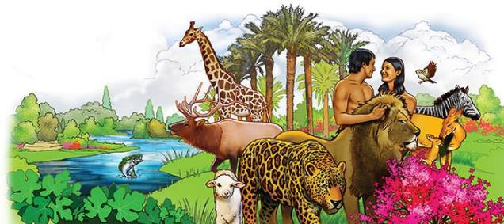
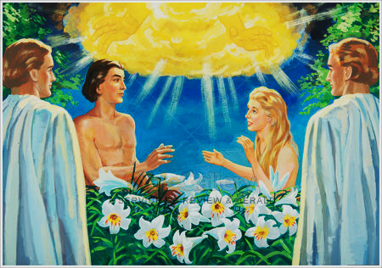

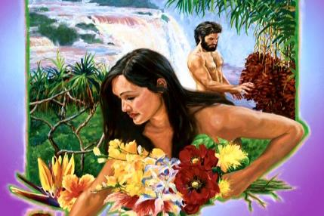
最初の学校
主なる神は東のかた、エデンに一つの園を設けて、その造った人をそこに置かれた。 創世記 2:8
神はアダムとエバを教えるために、理論と実践の方法を用いられました。アダムとエバには、動物のお世話（1:28; 2:19）と庭のお世話（2:15）という実践的な責任が与えられました。
天使は彼らの理論的な教育において重要な役割を果たしました。また、神は彼らに個人的に教えるために、毎日午後に会っておられました（創世記3:8）。
生徒たちは互いに助け合い、協力し合っていました（創世記2:18, 22)。その居心地の良い庭のすべてのものが、実りのある有意義な学びをもたらしてくれたのです。

Slide 5

森林のあらゆる葉に、山々の岩石に、すべての輝く星に、大地に、大気に、大空に、神のみ名がしるされていた。造られた世界の秩序と調和は、無限の知恵と力とを彼らに語った。彼らは、自分たちを強く引きつけ、彼らの心を深い愛で満たし、新たな感謝の声をあげさせるものを常に発見するのであった。
彼らが神の律法に忠誠をつくしているかぎり、彼らの知って、理解を深め、愛する能力は、絶えず啓発されるのであった。彼らは、常に新しい知識の宝庫を手に入れ、新しい幸福の泉を発見し、神のはかり知れない不滅の愛について、ますます、明瞭な観念をいだくようになるのであった。
E.G.ホワイト著 『人類のあけぼの』 上巻 第２章 p.28

Slide 6

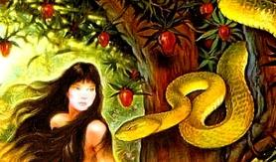


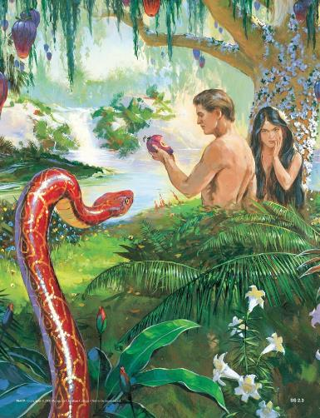
侵 入
へびは女に言った、「あなたがたは決して死ぬことはないでしょう。…」 創世記3:4
神は「はなはだ良かった」（創世記1:31）、「見て美しく、食べるに良い」（創世記2:9）で満たされた環境を創造されました。生徒たちは裸でしたが全く「恥ずかしくなかった」（創世記2:25）ということです。そのような状況下、「狡猾」な存在であった蛇がエバのもとにやってきて、神のみ言葉を否定しました。それは彼女に神の意図を疑うように促しました（創世記 3:1-5)。彼は神を次のように紹介しました。
強力な制限をされている。 美味しいのに食べてはいけない。
アダムとエバが優れた知識レベルに到達することを恐れている。
嘘つき。その木から取って食べるとどうなるのか嘘をついている。
神はアダムとエバに自由意志を与えました。エバは敵を信じ、神を疑うことを選びました。アダムはエバの不従順に従うことを選びました。

Slide 7
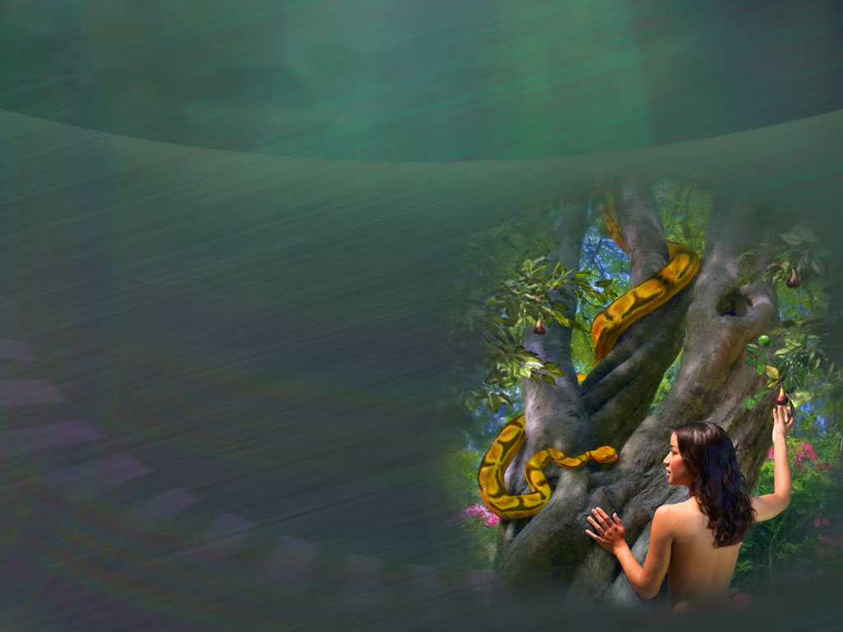
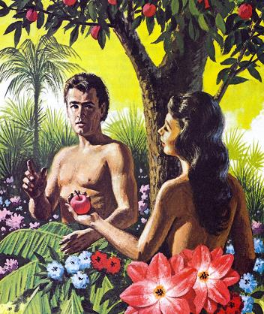
メッセージを聞き逃す
女がその木を見ると、それは食べるに良く、目には美しく、賢くなるには好ましいと思われたから、その実を取って食べ、また共にいた夫にも与えたので、彼も食べた。 創世記 3:6
エバは誘惑される前は 禁断の木の実に興味がなく、 彼女はそれが楽しいものだとは考えていませんでした。果実やその果実が与える知恵を切望していたわけではありませんでした。もちろん、その実を取って食べようとも思いませんでした。
エバは疑いを抱いた時、何が起こったのでしょうか？神に直接話すことができたのですから、そのことについて神に話すのは理にかなっていました。エバは蛇の告発について神に尋ねることができました。また、アダムに助けを求めることもできました。しかし、彼女はそうしませんでした。アダムは木のことを考えませんでした。彼はただエバと運命を共にすることに決めたのです。二人とも自由意志の使い方を間違ったのです。

Slide 8
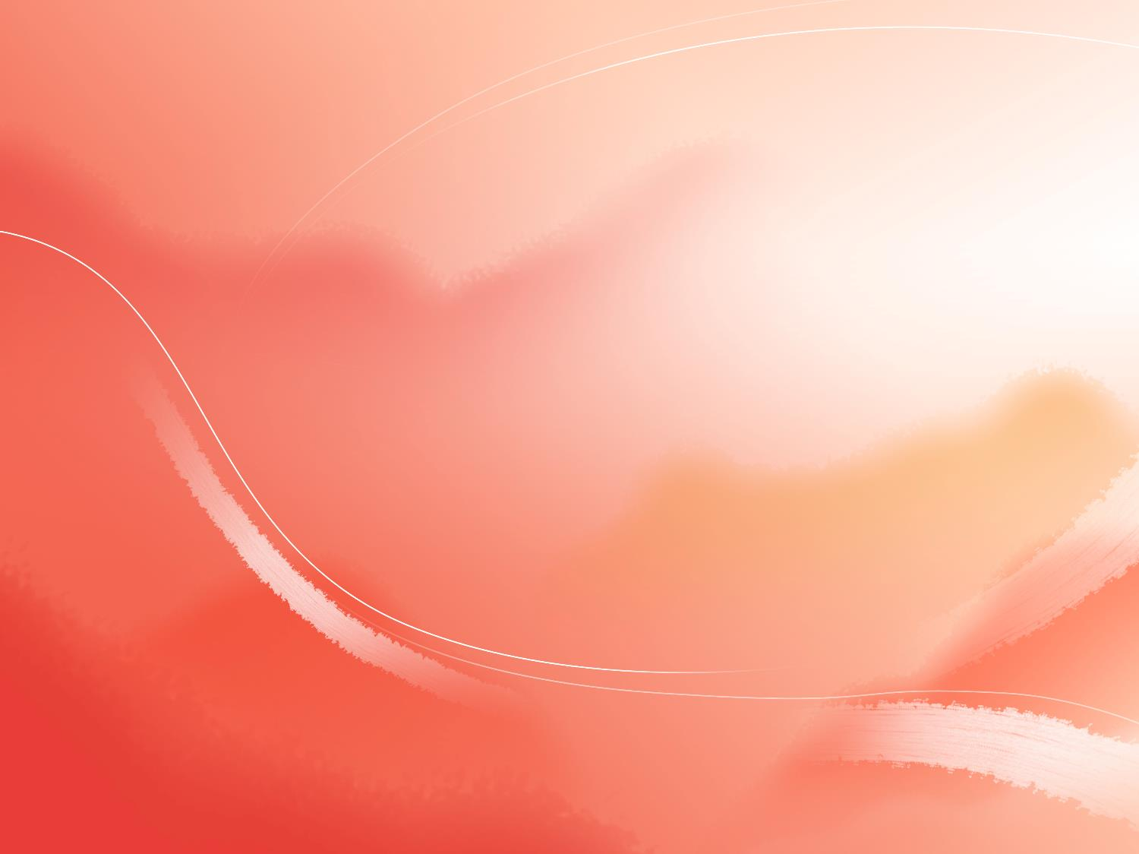
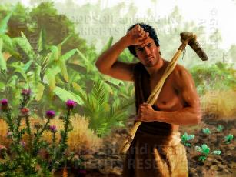
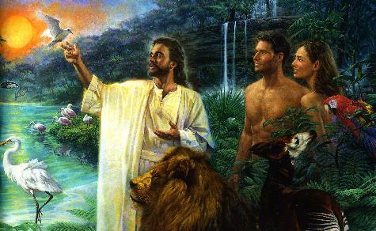
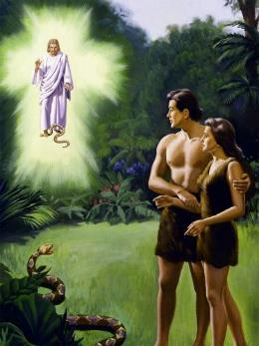
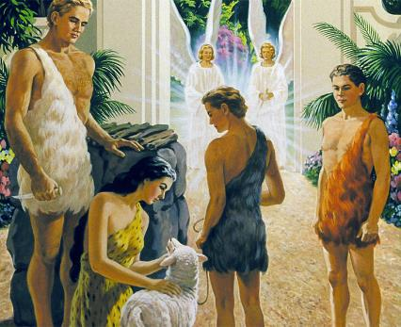
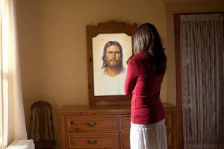
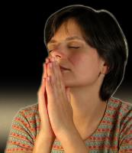
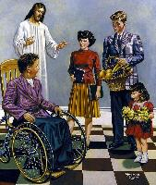

失われたものを取り戻す
そこで主なる神は彼をエデンの園から追い出して、人が造られたその土を耕させられた。創世記 3:23
教師である神は、生徒たちと親しく交わっていました。神は、神の性格、優しさ、愛について彼らに教えようとしていました。その時、生徒たちはもはや神の前に留まることができませんでした。彼らを追い出す前に、神は彼らに将来に贖いが起こることを保証されました（創世記3:15）。
神はアダムとエバに新しい仕事を割り当てられ、彼らが学び続けることができるようにしてくださいました。また、神とコミュニケーションをとるための新しい方法も与えられました。私たちはアダムとエバの子孫です。私たちは、祈り、奉仕、聖書の学びを通して、アダムとエバの子孫のように学ぶことができます。
私たちの学習目標は、生活の中で神のイメージを再構築し、キリスト教の美徳（第二ペテロ1:3-11）の中で成長することです。

Slide 9
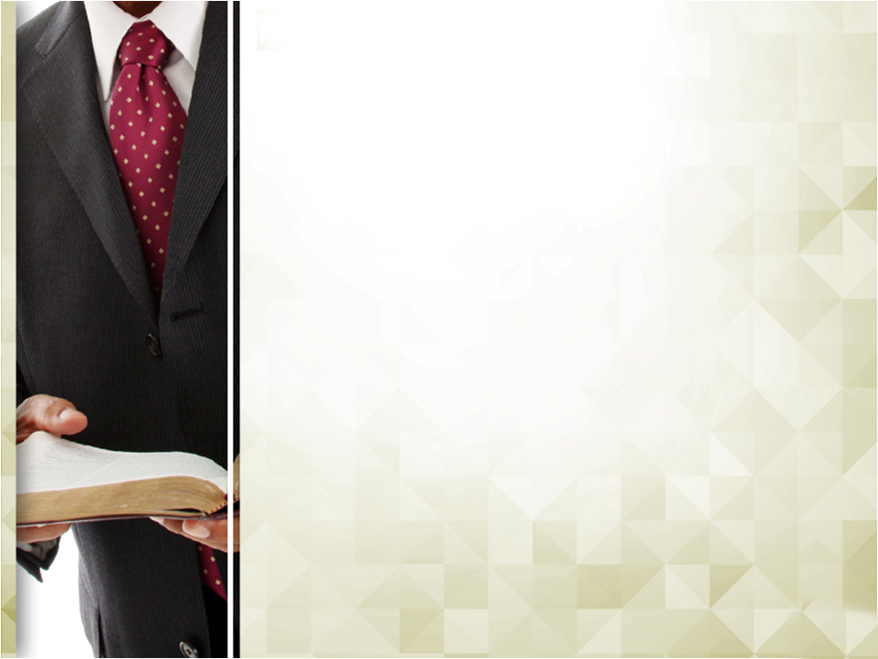
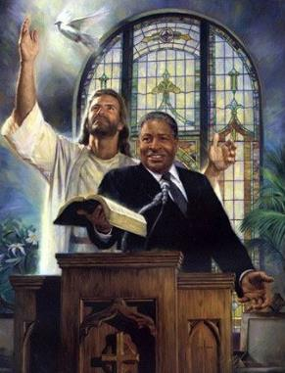
権威を侮る者たち
あなたがたの指導者たちの言うことを聞きいれて、従いなさい。彼らは、神に言いひらきをすべき者として、あなたがたのたましいのために、目をさましている。彼らが嘆かないで、喜んでこのことをするようにしなさい。そうでないと、あなたがたの益にならない。ヘブル 13:17
学ぶ者たちは、教師の権威に服従しなければなりません。この権威は必要であり、尊重されなければなりません。クリスチャンとして、私たちは牧師や教師から学び、その権威を認めなければなりません。しかし、教会に間違ったメッセージを偽教師たちによって持ち込まないようにしっかりとチエックしていなければなりません（2ペテロ2:1）。
結局のところ、教える権限を持つ者は、神に服従しなければならないことを覚えておかなければなりません。彼らは神の前で責任を問われることになります。アダムとエバは、神様の権威を無視して、人を欺く者に服従しました。学び続けるためには、神の御言葉と、それによって権威を与えられた者に服従しなければなりません。

Slide 10

アダムは、自分の不従順の結果として生じるすべての結果を考えていませんでした。アダムは神様に反抗したのではなく、また、神様に向かって何かを言ったのでもありません。そして、今日、どれほど多くの人が全く同じことをしていて、アダムの不従順の経験とその恐ろしい結果の例を見て、神の律法に背くことの結果を警告しているからです。ですから、彼らはこの問題について明確な光を持っており、神の権威を否定し、背くことで罪を犯したことに対する言い訳はありません。
E.G.ホワイト著. (Christ Triumphant, January 19)英文

